Slide 1
Исследование древнего храма
Ким Руслан Владимирович
Поливанов Лев Андреевич

Slide 2
Цель
Целью игры будет раскрыть тайны древнего храма и освободить остров от гнета монстров.

Slide 3
Описание
Для этого проекта будет создана игра на платформе Pygame, в которой игрокам предстоит исследовать древний храм, расположенный на островах. Игрок будет отправляться в путешествие, испытывая различные сложности и побеждая монстров, чтобы освободить мир.
Игрокам предстоит победить нежить, сражаться с дикими животными, научиться использовать магию и оружие.

Slide 4
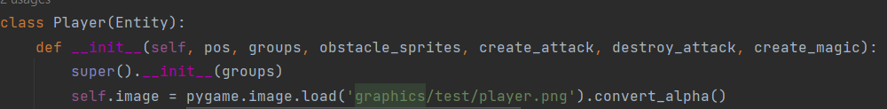
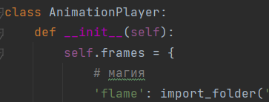
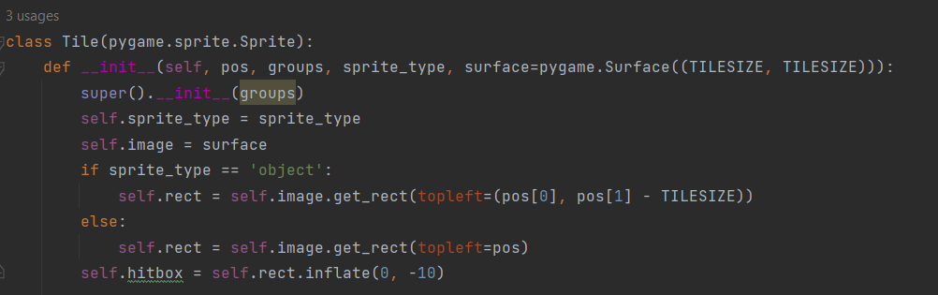
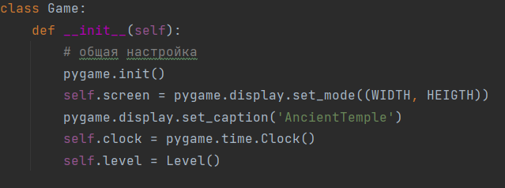
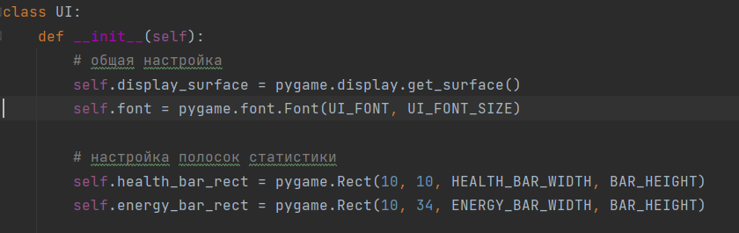
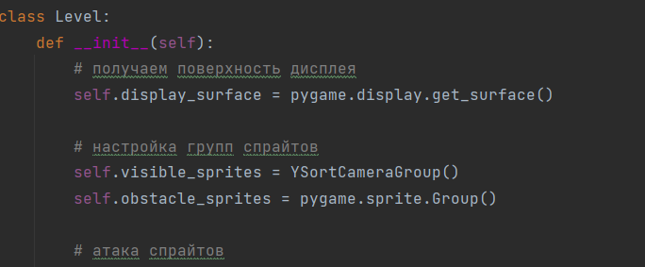
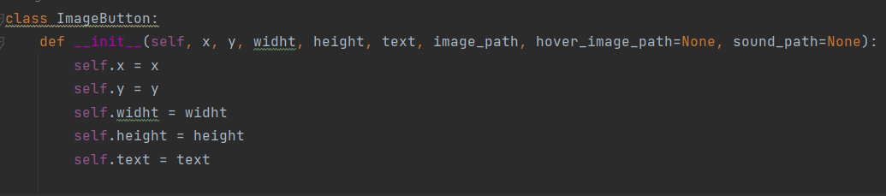
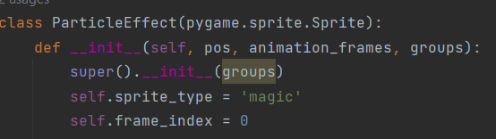
Классы

Slide 5
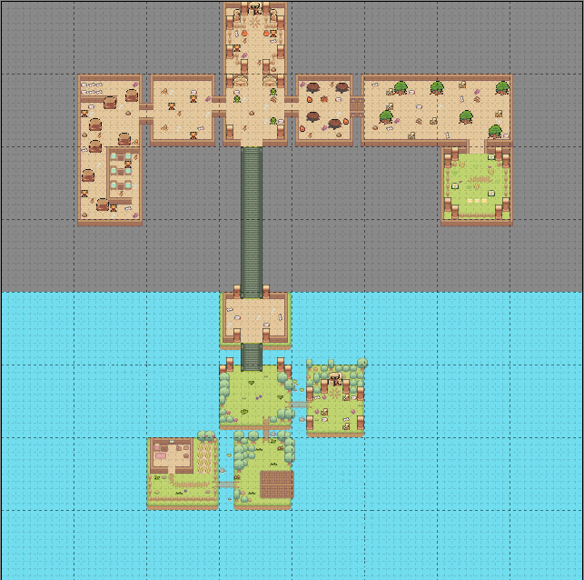

Карта
Для реализации карты мы использовали приложение Tiled

Slide 6
Заключение
Мы почти справились со всеми задачами.

